Slide 1




BÀI GIẢNG NGỮ VĂN 10
GV thực hiện: Nguyễn Thị Thu Lập
Trường THPT Phan Bội Châu

Slide 2
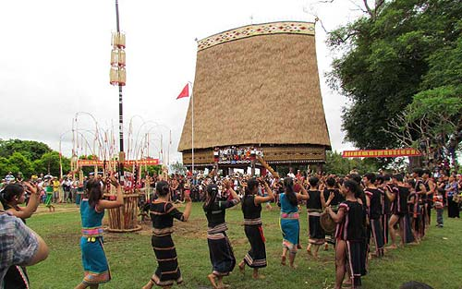
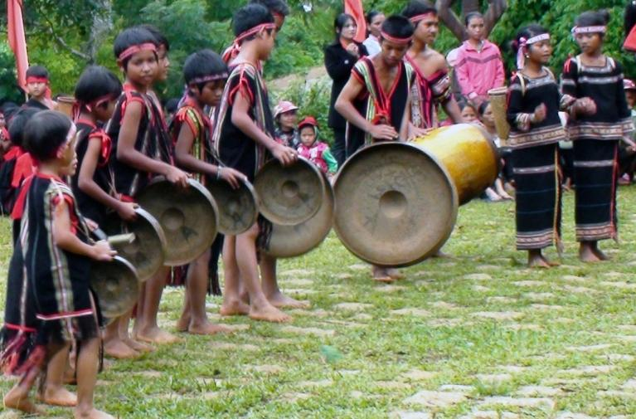
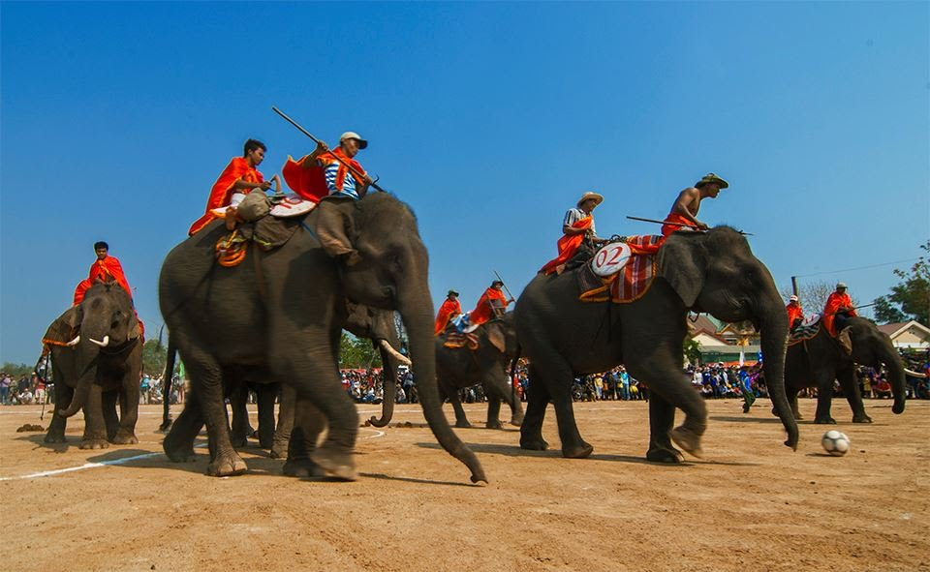
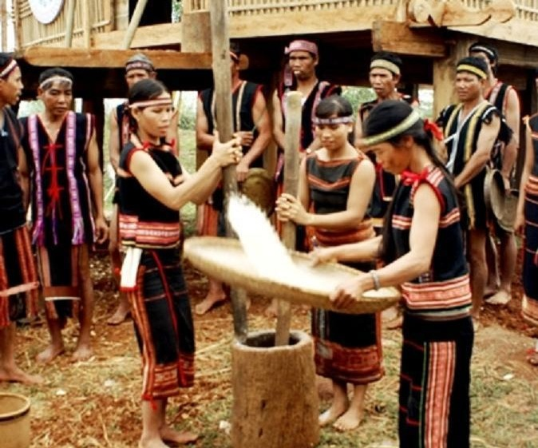

Slide 3
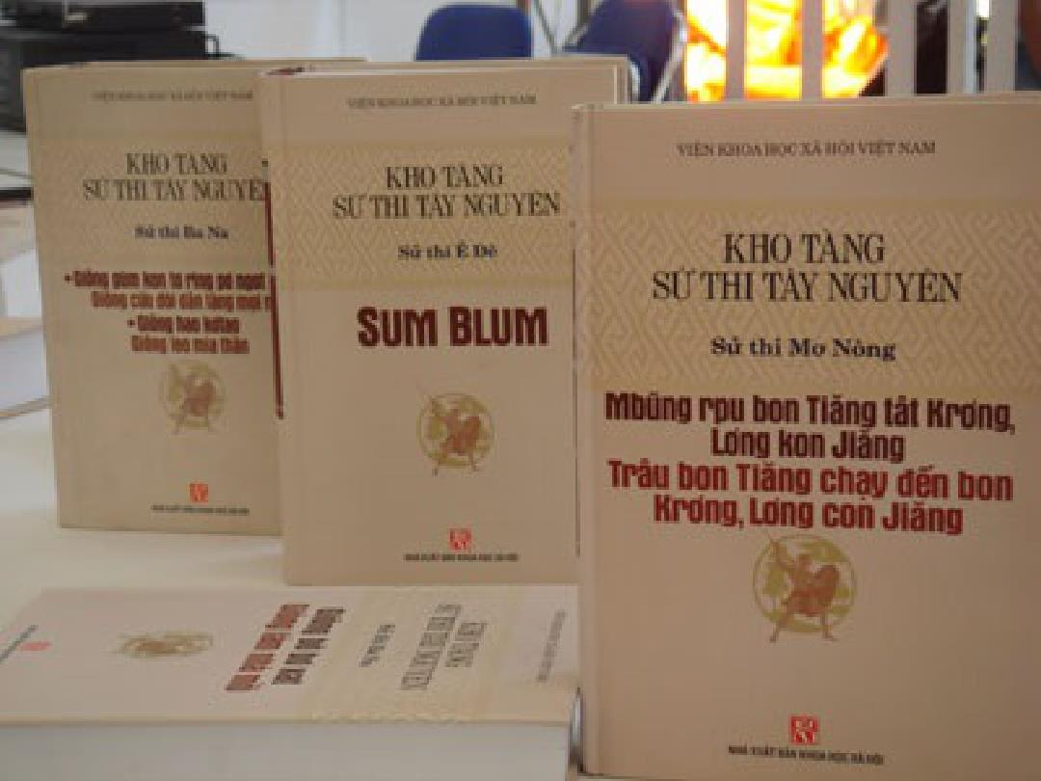

Slide 4


Tiết 8. Đọc văn
CHIẾN THẮNG MTAO MXÂY
(Trích Đăm Săn – Sử thi Tây Nguyên)

Slide 5
I-Tìm hiểu chung
a. Khái niệm:
1. Sử thi:
- Tác phẩm tự sự dân gian có quy mô lớn, sử dụng ngôn ngữ có vần, nhịp, xây dựng những hình tượng hoành tráng, hào hùng để kể về một hoặc nhiều biến cố lớn diễn ra trong đời sống cộng đồng của dân cư thời cổ đại
2. Sử thi “Đăm Săn”
Qua kiến thức đã học về VHDG em hãy nhắc lại khái niệm về sử thi?
b. Phân loại
Sử thi thần thoại
- Sử thi anh hùng
🡪Sử thi Tây Nguyên chủ yếu là sử thi anh hùng
2. Sử thi “Đăm Săn”
a. Xuất xứ: Đăm Săn là tác phẩm tiêu biểu cho loại sử thi anh hùng Tây Nguyên (dân tộc Ê-đê)
b. Tóm tắt tác phẩm: SGK
c. Ý nghĩa: Tác phẩm kể về của cá nhân tù trưởng Đăm săn của dân tộc Ê-Đê🡪Hình ảnh của của cả cộng đồng thị tộc Ê-đê trong một giai đoạn lịch sử đầy biến động.

Slide 6
I-Tìm hiểu chung
a. Vị trí đoạn trích
1. Sử thi:
Nằm ở phần giữa tác phẩm
- Mtao Mxây cướp vợ Đăm Săn khiến chàng phải chiến đấu để giành lại vợ
2. Sử thi “Đăm Săn”
3. Đoạn trích “Chiến thắng Mtao Mxây.
b. Bố cục:
Phần 1: Cảnh trận đánh giữa hai tù trưởng
-Phần 2: Cảnh Đăm Săn cùng nô lệ trở về sau chiến thắng
- Phần 3: Cảnh ăn mừng chiến thắng
Đoạn trích có thể chia làm mấy phần?Nội dung của mỗi phần là gì?

Slide 7
I-Tìm hiểu chung
1. Cuộc chiến đấu giữa Đăm Săn và Mtao Mxây
1. Sử thi:
a. Đăm Săn khiêu chiến và Mtao Mxây đáp lại
2. Sử thi “Đăm Săn”
ĐĂM SĂN
MTAO MXÂY
3. Đoạn trích “Chiến thắng Mtao Mxây.
II- Đọc hiểu văn bản
- Đến chân cầu thang nhà kẻ thù khiêu chiến với thái độ tự tin
- Ngạo nghễ, chọc tức Đăm Săn “ ta không xuống đâu. Diêng ơi….. Cơ mà.”
1. Cuộc chiến đấu giữa Đăm Săn và Mtao Mxây
Tìm hiểu thái
thái độ, hành động của Đăm Săn và Mtao mxây trước khi bước vào cuộc chiến?
-Thách thức, quyết liệt, đe dọa
- Run sợ: sợ bị đâm lén
- Tỏ ra coi thường kẻ thù
- Mtao Mxây đi xuống, “dáng tần ngần, do dự”, “mỗi bước mỗi đắn đo” 🡪 hèn nhát

Slide 8
I-Tìm hiểu chung
1. Sử thi:
2. Sử thi “ Đăm Săn”
3. Đoạn trích “ Chiến thắng Mtao Mxây”
II. Đọc hiểu văn bản
1. Cuộc chiến đấu giữ Mtao Mxây
b. Diễn biến cuộc chiến
Hiệp 1 :
ĐĂM SĂN | MTAO MXÂY
- Khiêu khích để Mtao Mxây múa trước
- Bị khích “ Hắn múa khiên kêu lạch xạch như quả mướp khô “
- Bình tĩnh, thản nhiên, mỉa mai xem thường khả năng của đối thủ
- Khoe khoang, khoác lác, tự xem mình là tướng quen đánh trận, xéo nát đất đai thiên hạ.
=> Chủ động, tự tin
=> Chủ động, tự tin

Slide 9
I-Tìm hiểu chung
b. Diễn biến cuộc chiến
Hiệp 2 :
1. Sử thi:
2. Sử thi “Đăm Săn”
ĐĂM SĂN | MTAO MXÂY
3. Đoạn trích “Chiến thắng Mtao Mxây.
II- Đọc hiểu văn bản
- Hốt hoảng bỏ chạy, bước chân thấp chân cao🡪 chém Đăm Săn nhưng trượt.
- Múa khiên -> sức mạnh phi thường
1. Cuộc chiến đấu giữa Đăm Săn và Mtao Mxây
- Cướp được miếng trầu của Hơ Nhị tiếp sức -> sức mạnh tăng lên gấp bội
- Cầu cứu Hơ Nhị quăng cho miếng trầu -> đã yếu sức
=> Nhanh nhẹn, mạnh mẽ
=> Yếu sức, hèn hạ

Slide 10
I-Tìm hiểu chung
b. Diễn biến cuộc chiến
Hiệp 3 :
1. Sử thi:
2. Sử thi “Đăm Săn”
ĐĂM SĂN | MTAO MXÂY
3. Đoạn trích “Chiến thắng Mtao Mxây.
II- Đọc hiểu văn bản
1. Cuộc chiến đấu giữa Đăm Săn và Mtao Mxây
Múa khiên vừa nhanh, vừa mạnh đuổi theo Mtao Mxây đâm mãi không đâm thủng được áo giáp sắt của y
Vừa chạy vừa chống đỡ
Hoàn toàn ở thế thua và bị động
=> Cuộc chiến giằng co, quyết liệt

Slide 11
I-Tìm hiểu chung
b. Diễn biến cuộc chiến
Hiệp 4 :
1. Sử thi:
2. Sử thi “Đăm Săn”
ĐĂM SĂN | MTAO MXÂY
 | .
3. Đoạn trích “Chiến thắng Mtao Mxây.
II- Đọc hiểu văn bản
Thấm mệt, cầu cứu ông Trời
-> được ông Trời mách nước ném chày mòn vào tai Mtao Mxây
1. Cuộc chiến đấu giữa Đăm Săn và Mtao Mxây
Giáp sắt trở thành vô dụng
( rơi loảng xoảng
- Rượt đuổi , hỏi tội cướp vợ, giết và chặt đầu bêu ngoài đường
Tháo chạy, ngã lăn quay xuống đất , cầu xin tha mạng
-> Bị giết chết
=> Chiến thắng, xứng đáng là một vị anh hùng.
=> Thất bại thảm hại

Slide 12
Trong trận chiến đấu này,
Đăm Săn đã bộc lộ những
phẩm chất đáng quý nào?
Trong trận chiến đấu, Đăn Săn đã bộc lộ rõ những phẩm chất của một người anh hùng: Trọng danh dự, dũng cảm, tài năng, có tinh thần cộng đồng.

Slide 13
Bài tập củng cố
SỬ THI ĐĂM SĂN
C | H | A | Y | M | O | N
01
02
C | H | I | E | N | T | R | A | N | H
03
M | U | A | K | H | I | E | N
04Slide 31
A | N | H | H | U | N | G
05
T | U | S | U
06
O | N | G | T | R | O | I
07
T | U | T | R | U | O | N | G | S | A | T
Đăm Săn thuộc thể loại sử thi nào?


Slide 14


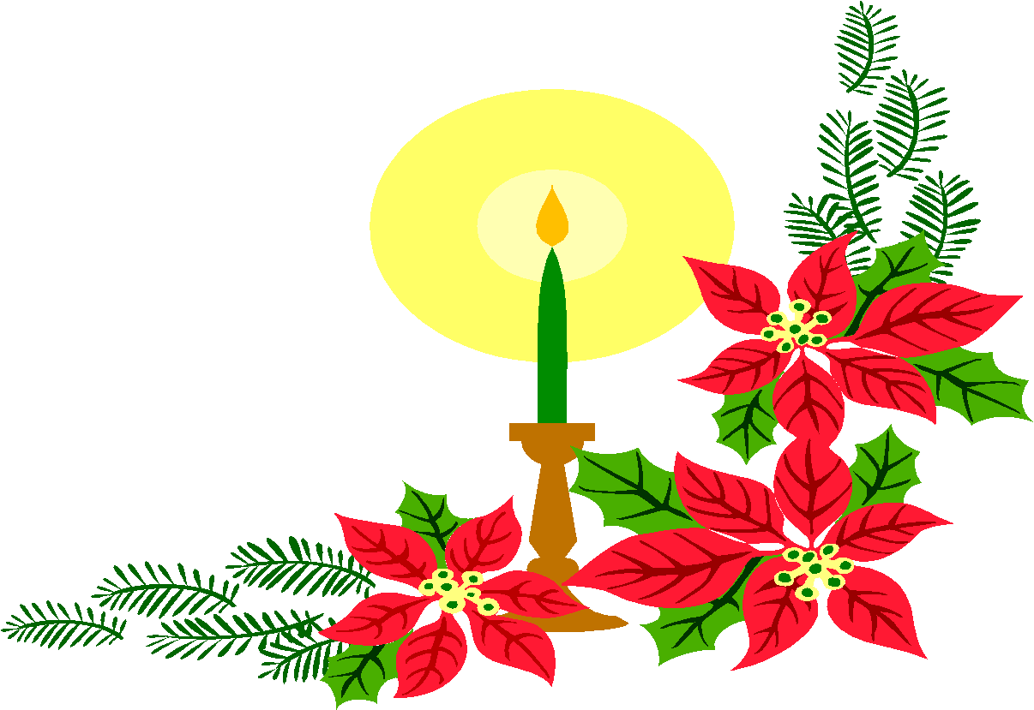


Xin cảm ¬n c¸c thÇy c« vµ c¸c em!

Slide 15
01
Đăm Săn đã dùng vũ khí gì để tiêu diệt được kẻ thù?

Slide 16
02
Đăm Săn là sử thi viết về
đề tài gì?

Slide 17
03
Ở hiệp đấu thứ nhất, Đăm Săn và Mtao Mxây tranh tài bằng cách nào ?

Slide 18
04
Sử thi Đăm Săn thuộc loại sử thi nào?

Slide 19
05
Điền vào chỗ trống:
Sử thi là tác phẩm ……… dân gian có quy mô lớn sử dụng ngôn ngữ có vần, nhịp xây dựng những hình tượng nghệ thuật hoành tráng, hào hùng kể về nhiều biến cố lớn diễn ra trong đời sống cộng đồng của cư dân thời cổ đại.

Slide 20
06
Đăm Săn đã được ai mách kế để tiêu diệt kẻ thù?

Slide 21
07
Tên gọi khác của Mtao Mxây là gì?

